Slide 1
Проектная работа по русскому языку по теме:
« О терпеливый мой язык»
«Культура речи и языковая норма»
Работу выполнила:
Михалева Виктория Валерьевна
ученица 10 б класса
МОУ Лицей № 56

Slide 2
Оглавление.
Введение . . . . . . . . . . . . . . . . . . . . . . . . . . . . . . . . . . . . . . . . . . . . . . . . . . . . .
Основная часть.
Теоретический материал . . . . . . . . . . . . . . . . . . . . . . . . . . . . . . . . . . . . . . .
Практический этап . . . . . . . . . . . . . . . . . . . . . . . . . . . . . . . . . .
Методы исследования. . . . . . . . . . . . . . . . . . . . . . . . . . . . . . . . . . . . . . . .
Результаты исследования . . . . . . . . . . . . . . . . . . . . . . . . . . . . . . . . . . . . .
Выводы . . . . . . . . . . . . . . . . . . . . . . . . . . . . . . . . . . . . . . . . . . . . . . .
Заключение . . . . . . . . . . . . . . . . . . . . . . . . . . . . . . . . . . . . . . . . . . .
Список используемых источников и литературы . . . . . . . . . . . .

Slide 3
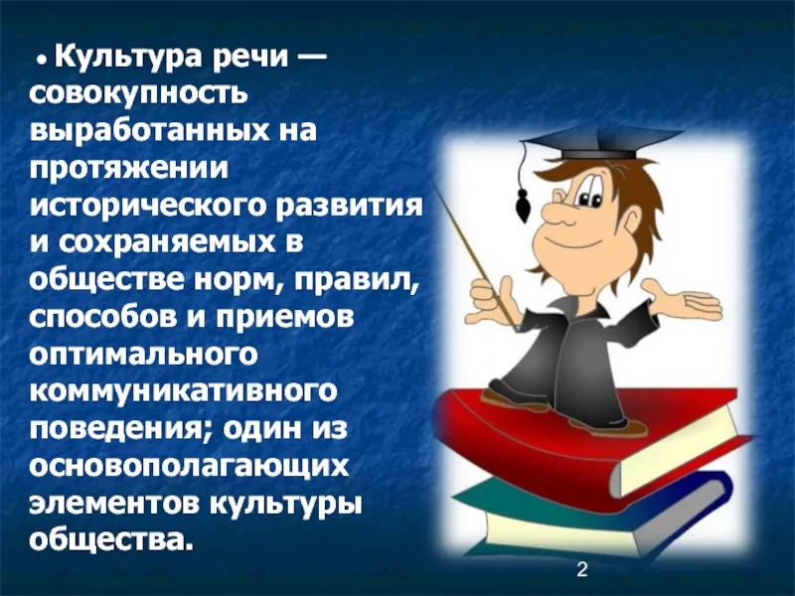

Slide 4
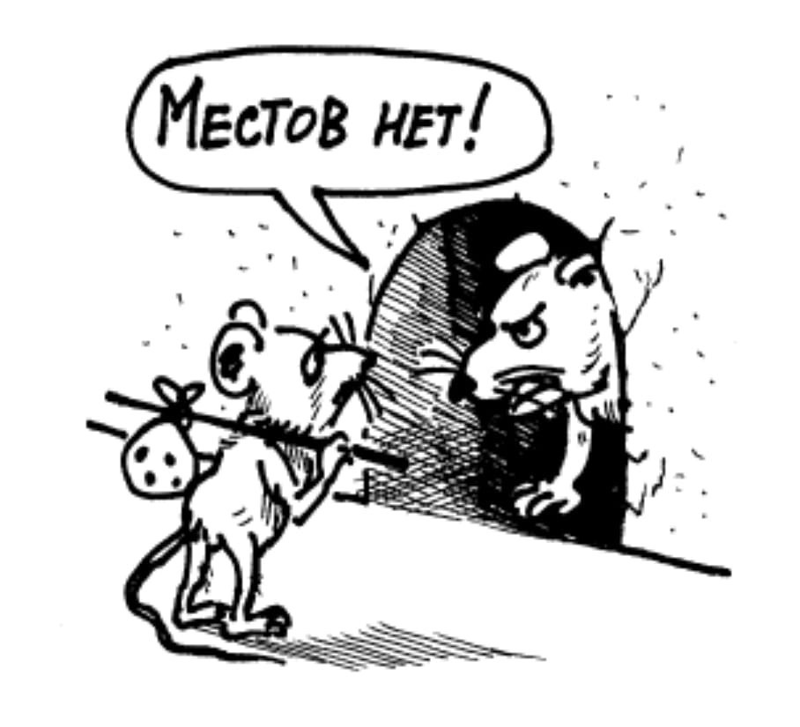
Для современного общества характерен низкий уровень общей речевой культуры. Это связано с развитием культуры клипового мышления, а также снижением общего уровня грамотности.
Актуальность темы заключается в том, что одним из признаков литературного языка является наличие норм. Если говорящий не соблюдает языковые нормы в речи, допускает ошибки, то это свидетельствует о его безграмотности и низкой языковой культуре.
Наблюдения показывают, что однотипные нарушения встречаются в речи разных детей, повторяются из поколения в поколение. Следовательно их появление связано с объективными закономерностями, определить которые мы и попытаемся.
Правильность является главным качеством культуры речи. Правильность речи – это её соответствие нормам литературного языка. Она базируется на твердом фундаменте норм, достаточно полно и последовательно отраженных в грамматиках, справочниках, словарях, учебных пособиях. Литературно правильная речь построена в соответствии с языковыми нормами.
Под речевыми ошибками при этом следует понимать любые случаи отклонения от действующих языковых норм.
Поэтому я решила привлечь внимание окружающих к данной проблеме.

Slide 5
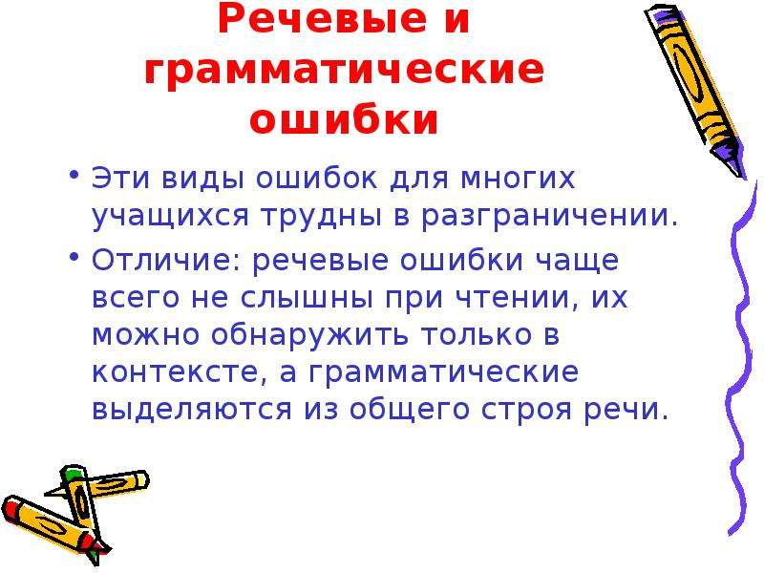
Проблема
Овладение школьниками русским языком, как правило, сопровождается большим количеством речевых и грамматических ошибок.

Slide 6
Цель: привлечь внимание учащихся, их родителей, учителей к данной проблеме; формировать потребность соблюдать речевые нормы; воспитывать любовь и бережное отношение к родному языку; составить памятку для школьников, способствующую предупреждению и устранению морфологических ошибок
Объект исследования: типичные морфологические ошибки школьников, причины возникновения этих ошибок, приемы их предупреждения и устранения
Предмет исследования: слова, в которых наиболее часто нарушаются морфологические нормы
Гипотеза исследования: уровень культуры речи учащихся повысится, если активно включать их в изучение морфологических норм языка, прививать навык пользования разного типа словарями - толковыми, орфографическими, словарями синонимов и т. д., справочниками, учебными пособиями.

Slide 7
ЗАДАЧИ
1.Изучить литературу по данной теме.
2.Провести социологическое исследование в школе по выявлению слов, в которых наиболее часто делают ошибки учащиеся.
2.1Выявить слова-лидеры по ошибкам.
3. Наметить пути повышения речевой культуры наших одноклассников.
3.1Проводить речевые пятиминутки на уроках русского языка. Составить брошюру для школьников «Морфологические ошибки и пути их устранения».
3.2 Познакомится со словарями.

Slide 8
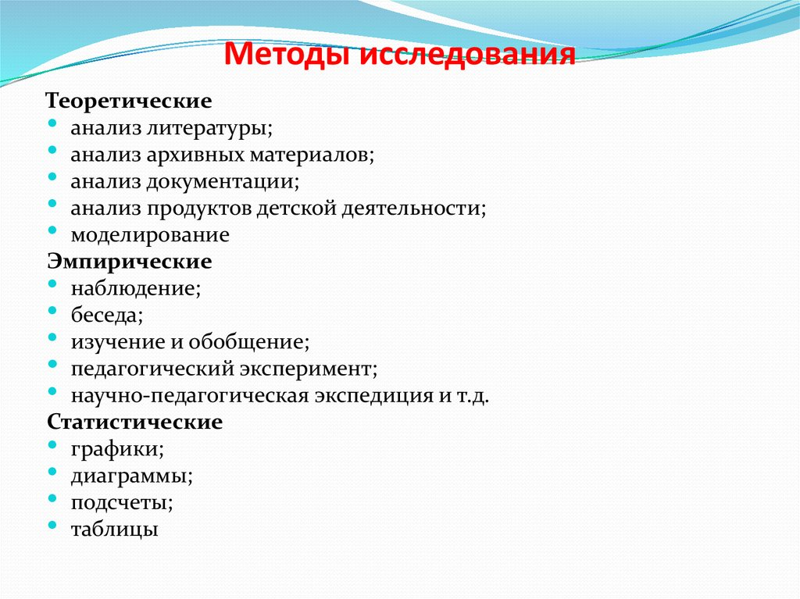

Slide 9
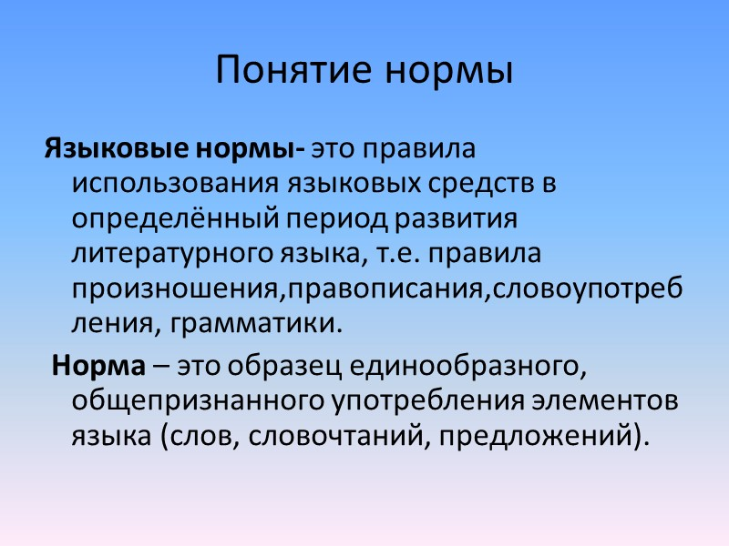
Первый этап – теоретический
• Задача
Раскрыть содержание понятий «речевые и грамматические ошибки»

Slide 10
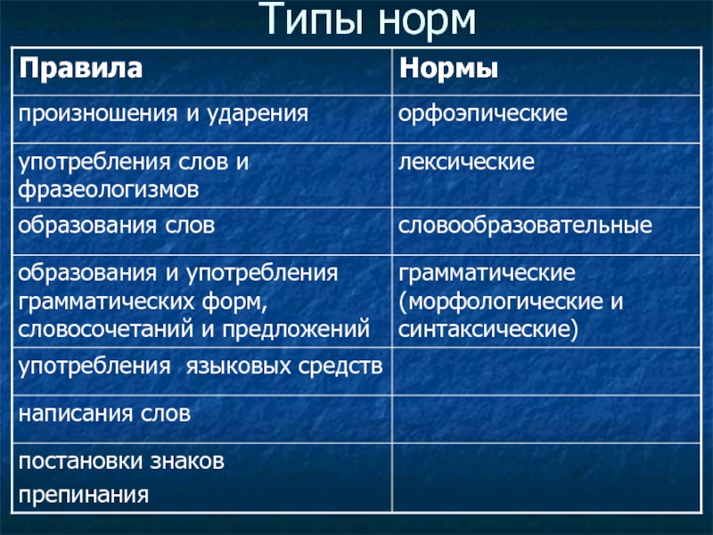

Slide 11
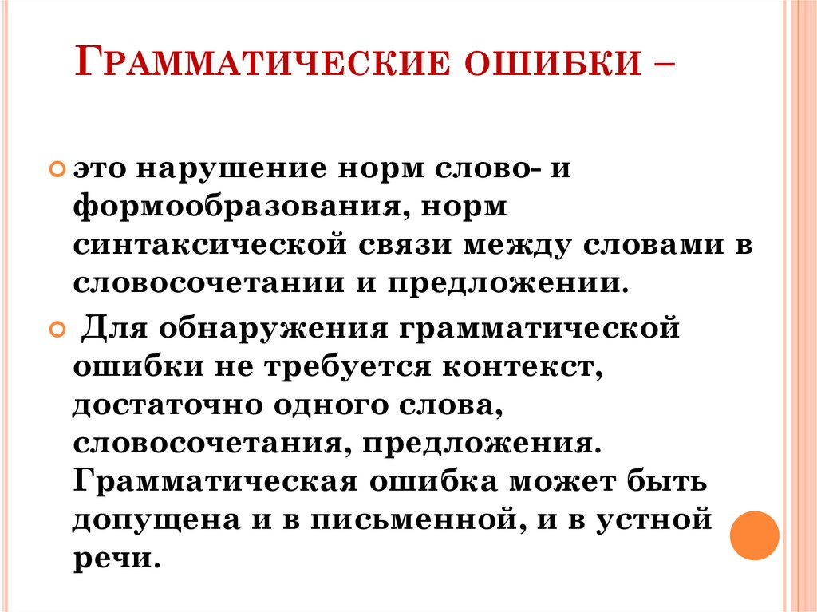

Slide 12
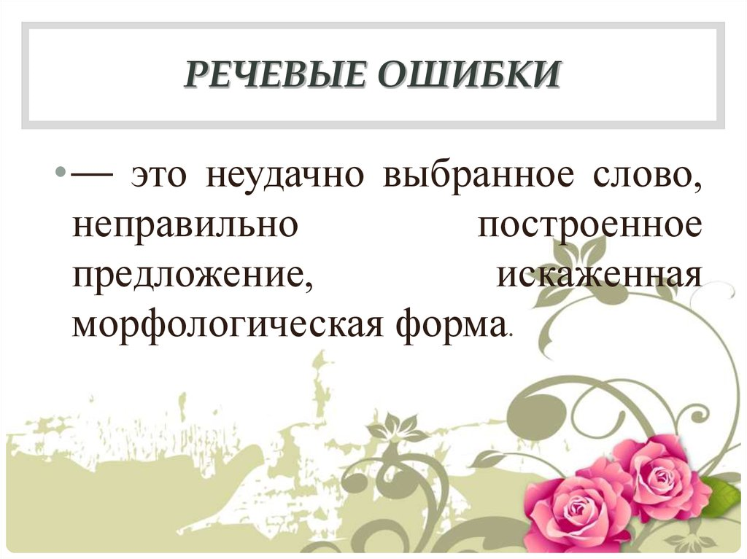

Slide 13
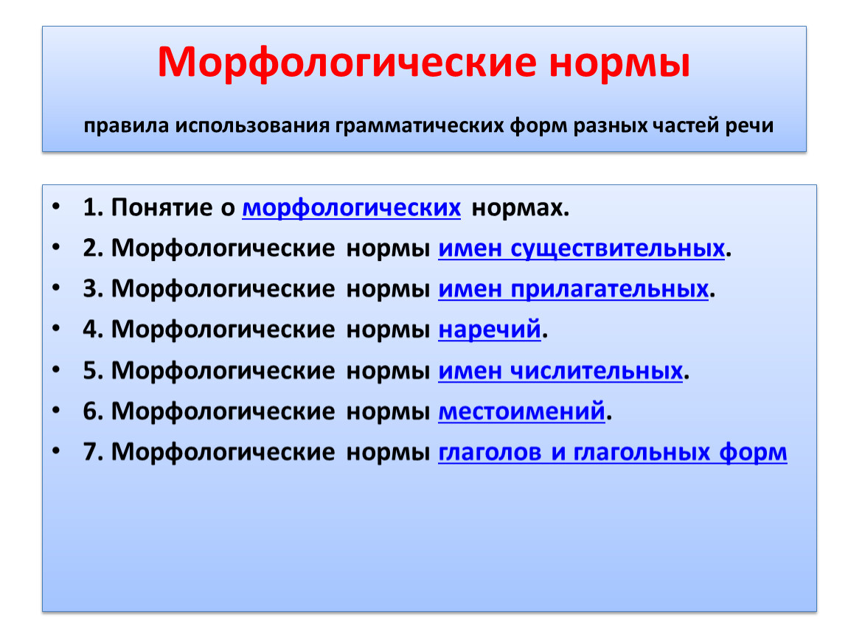

Slide 14
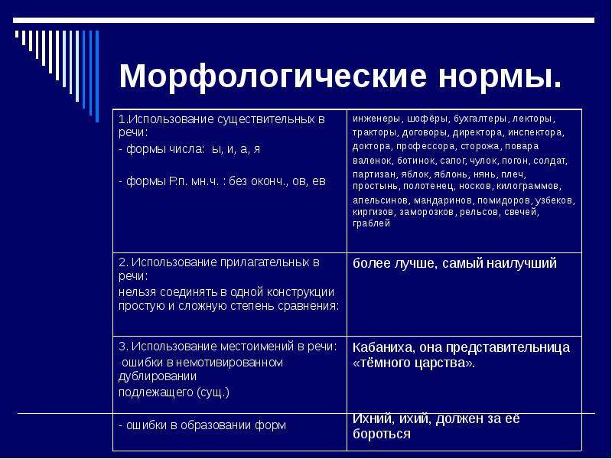

Slide 15
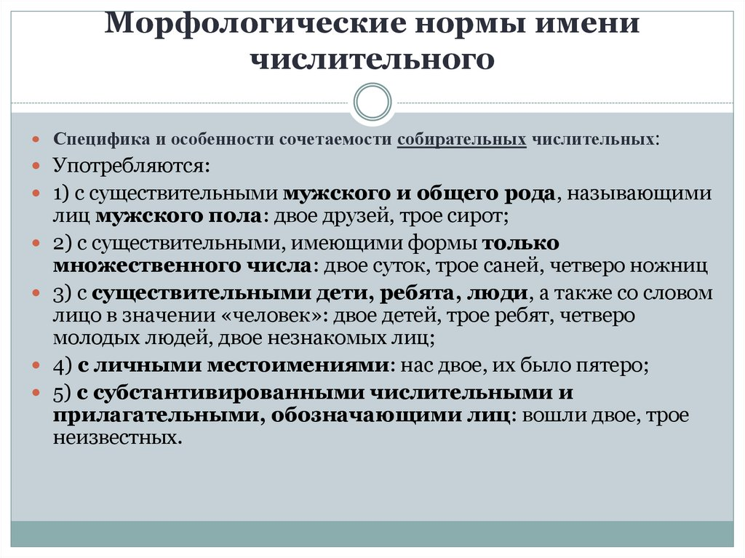

Slide 16
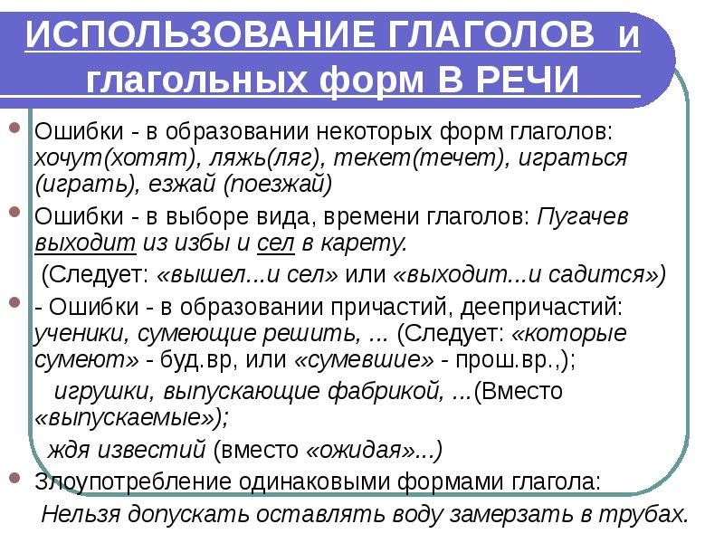

Slide 17
Второй этап – практический
Мы провели опрос среди учащихся МОУ Лицей № 56, и взрослых
Количество опрошенных: 125 человек
Возраст опрошенных: от 11 до 50 лет
Задав учащимся вопрос «Нужно ли говорить правильно?, мы выяснили, что 68% учащихся и взрослых считают, что нужно, а 32% что нет.
Участники опроса считают, что нужно говорить правильно, - потому что правильная речь показывает красоту русского языка;
- говорит об образованности человека;
- помогает людям лучше понимать друг друга.
Исправят ли они собеседника, если он допустит ошибку
- 52% исправят, а 48% нет. Те, кто исправят ошибку, сделают это потому что
- нужно уважать свой родной язык;
- чтобы человек знал , как говорить правильно;
- чтобы в дальнейшем человек не допускал ошибок;
Те, кто не исправят ошибку, сделают это потому что
- из уважения к собеседнику;
- считают это некорректным.

Slide 18
Вывод
Таким образом, мы выяснили, что большинство учащихся моего лицея считает, что необходимо говорить правильно, но далеко не все могут исправить собеседника, если он допустит ошибку.

Slide 19
Мы раздавали карточки и предлагали вставить пропущенные буквы. Исследование показало низкий уровень знаний морфологических норм в предложенных вариантах слов. Также исследования показали, что достаточно много ошибок допускают и взрослые. Мы выявили слова-лидеры по ошибкам в каждой группе слов (таблица)
слова Всего ошибок взрослые ученики
слИвовый 52 10 42
экспЕртный 54 15 39
оптОвый 32 12 20
вручИт 54 16 38
включИт 52 18 36
обеспЕчение 48 15 33
бАнты 48 16 32
шАрфы 51 18 33
насорИт 42 10 32
кУхонный 28 8 20
фОрзац 46 19 27
украИнский 48 16 32
кАшлянуть 42 15 27
звонИт 54 19 35
нАчал 51 15 36
откУпорить 42 13 29

Slide 20
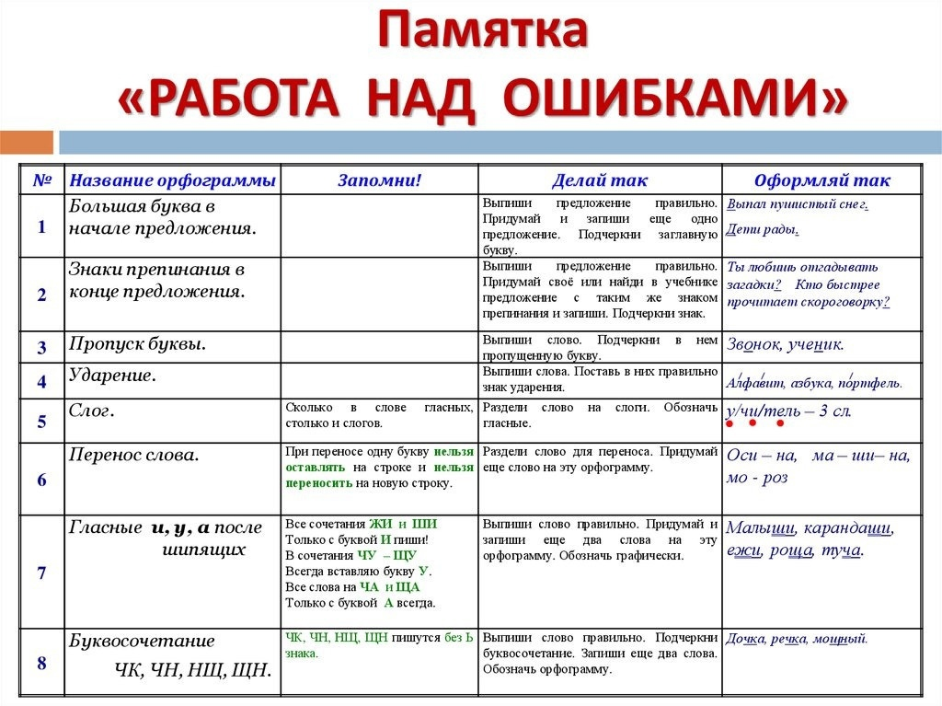
Обобщив полученные результаты, мы стали внедрять различными способами правильные варианты слов. Для этого мы приготовили памятки с правильным вариантом слов. Данные памятки мы дарили ребятам, своим знакомым, родственникам.

Slide 21
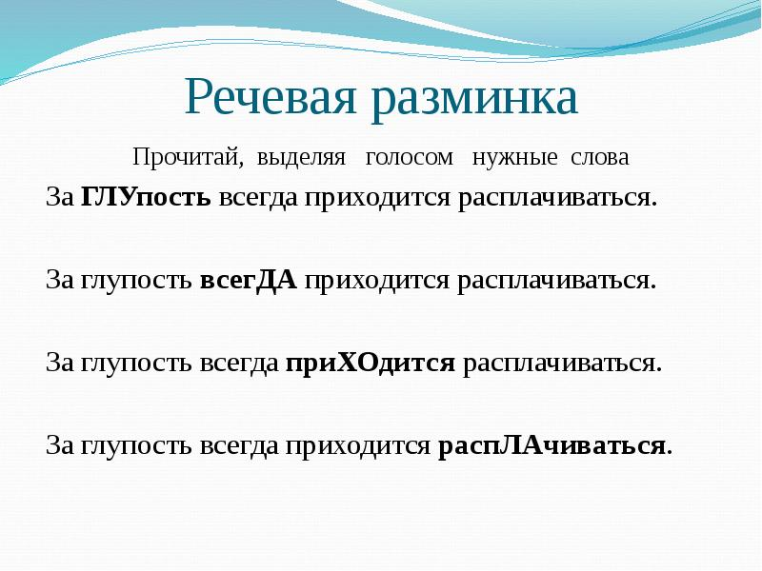

Slide 22
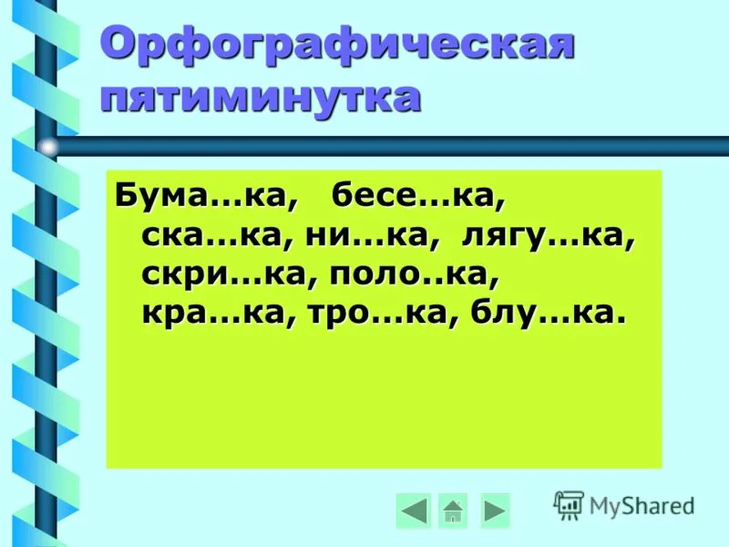

Slide 23
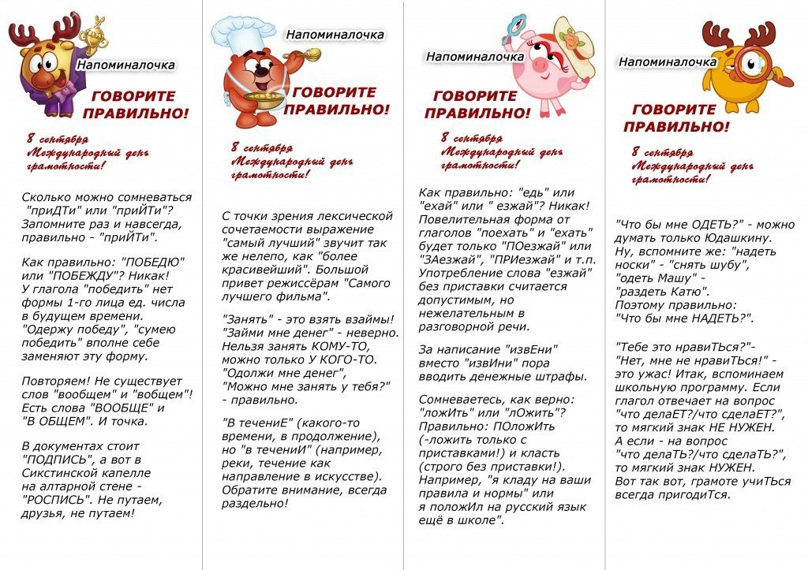

Slide 24
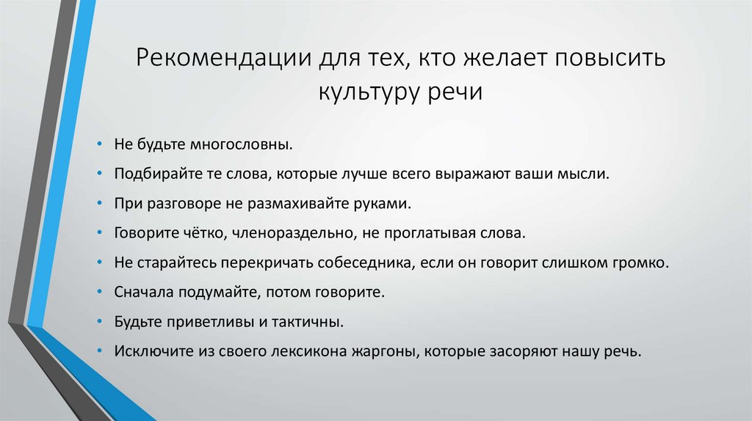

Slide 25
Результаты
Выявлены причины морфологических ошибок школьников.
Составлен перечень типичных морфологических ошибок, допускаемых школьниками.
Составлена брошюра для школьников «Морфологические ошибки и пути их устранения».
Даны рекомендации для тех, кто хочет повысить культуру речи.

Slide 26
Выводы
Основные причины речевых и грамматических ошибок школьников:
- влияние речи окружающих
- невысокий уровень сформированности грамматических навыков
и знаний
- не владение запасом лексики и правилами грамматики
- недостаточное развитие оперативной памяти
Типичные ошибки, допускаемые школьниками:
- образование имен существительных, прилагательных, связанных с категориями рода, числа, падежа.

Slide 27
Заключение
В результате проведенного исследования, были выявлены слова, в которых больше всего нарушались морфологические нормы.
Наша гипотеза подтвердилась: в процессе работы над проектом повысился уровень культуры нашей речи и речи окружающих нас людей.
У учащихся нашей школы появилась потребность соблюдать морфологические нормы.
Ребята почувствовали ответственность за свой родной язык.

